Slide 1



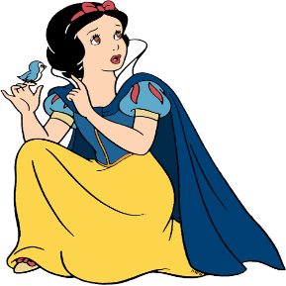
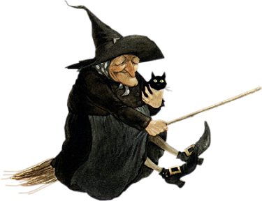
XIN CHÀO CÁC EM HỌC SINH

Slide 2
Kiểm tra bài cũ
Tiết trước các con học bài gì?
Nêu vai trò của thông tin đối với quyết định của con người?

Slide 3


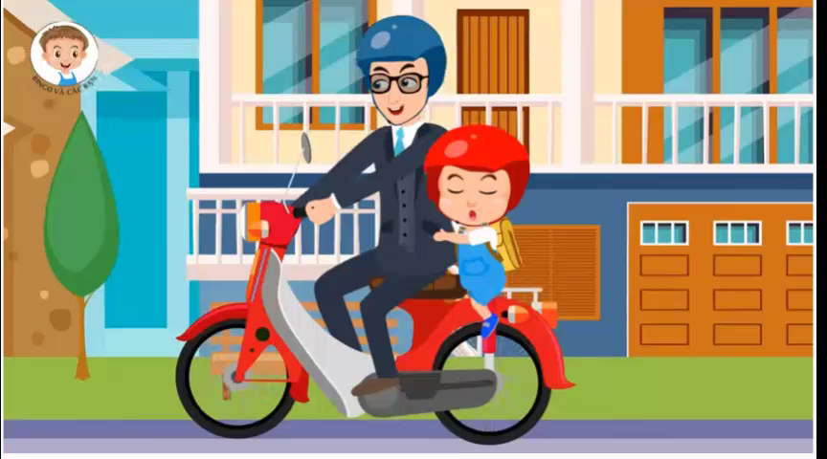
KHỞI ĐỘNG
Tình huống mở đầu sgk_4
Cho hs xem video. Trên đường đi học gặp đèn tín hiệu giao thông màu đỏ, các con sẽ làm gì?
gặp tín hiệu giao thông màu xanh các con sẽ làm gì?
Khi nhìn thấy hình ảnh đèn tín hiệu giao thông màu đỏ thì mọi người dừng lại, khi đèn chuyển màu xanh thì đi tiếp.
Đèn tín hiệu giao thông là 1 dạng thông tin, vậy thông tin gồm mấy dạng, cách xử lý thông tin ntn ->bài học hôm nay.

Slide 4





Tiết 2- Bài 2: DẠNG THÔNG TIN VÀ XỬ LÝ THÔNG TIN
MÁY TÍNH VÀ EM
SGK-6,7,8

Slide 5


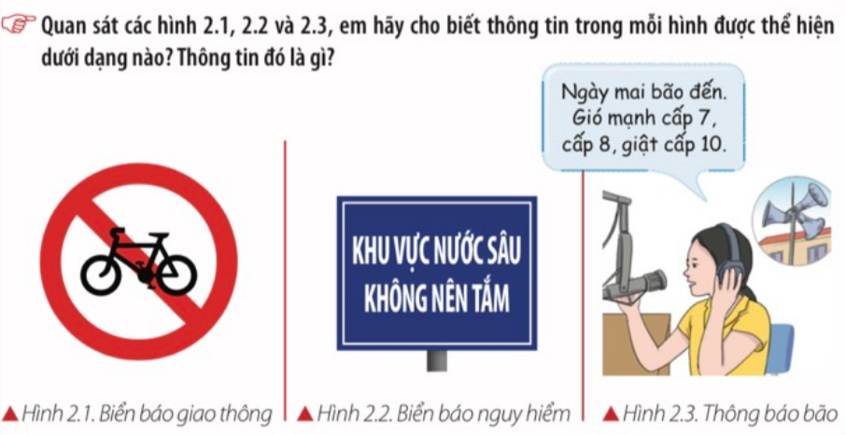
KHÁM PHÁ
1. Các dạng thông tin thường gặp:
Em hãy nghiên cứu nội dung SGK_6 sau đó thảo luận nhóm đôi và cho cô biết các thông tin thường gặp có mấy dạng? Là những dạng nào?
Để hiểu rõ hơn về ba dạng thông tin các con hoạt động nhóm 4, hoàn thành phiếu học tập số 1 (2’)

Slide 6

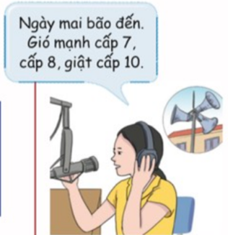
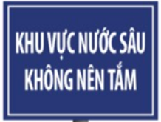
PHIẾU HỌC TẬP SỐ 1
Thông tin trong mỗi hình được thể hiện ở dạng nào? Thông tin đó là gì?
Hình ảnh | Dạng thông tin | Thông tin
Hình 2.1 Biển báo giao thông
Hình 2.2 Biển báo nguy hiểm
Hình 2.3 Thông báo bão
Dạng hình ảnh
Đường cấm đi xe đạp
Khu vực nước sâu
không nên tắm
Dạng chữ
Ngày mai bão đến,
gió mạnh cấp 7, cấp 8,
giật cấp 10
Dạng âm thanh
Các thông tin này thường ở ba dạng: hình ảnh, âm thanh, chữ.
Vậy khi tiếp nhận thông tin ta xử lí thông tin đó như thế nào? ->nd2

Slide 7

PHIẾU HỌC TẬP SỐ 2
2. Xử lý thông tin
Em hãy gạch 1 gạch dưới cụm từ chỉ thông tin thu nhận được và gạch 2 gạch dưới cụm từ chỉ kết quả xử lí thông tin trong các tình huống sau theo mẫu: ( thảo luận nhóm 4, t/g 2’)
Mẫu: Khi về đến nhà, ngửi thấy mùi thơm của món ăn mẹ nấu, Minh liền chạy ngay vào bếp.
a. Đang ngồi học trong lớp, nghe ba tiếng trống, em nghĩ giờ ra chơi đã tới.
b. Khi nghe bố nói đến giờ bóng đá, Nam đang xem ca nhạc trên ti vi liền bấm nút chuyển kênh trên điều khiển để xem bóng đá.
c. Trong giờ toán của lớp 3B, cô giáo hỏi: “Em nào biết 6 + 8 : 2 =?. Có nhiều bạn giơ tay.

Slide 8
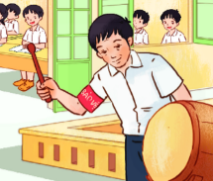
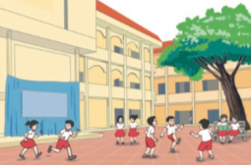
KHÁM PHÁ
2
Xử lý thông tin
Tình huống a. Đang ngồi trong lớp học, nghe ba tiếng trống, em nghĩ giờ ra chơi đã tới.
Thông tin thu nhận được là:
Ba tiếng trống
Kết quả xử lí là:
Ý nghĩ giờ ra chơi đã tới.

Slide 9
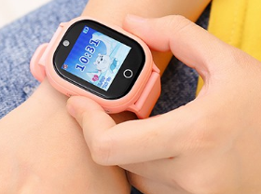
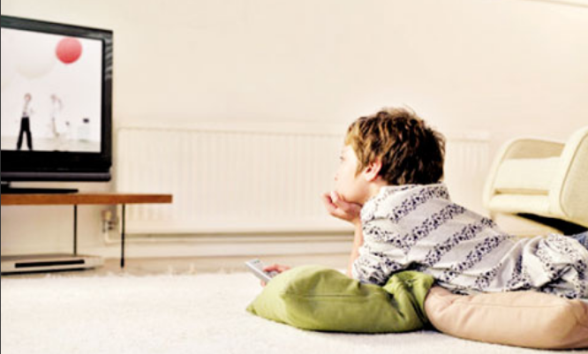

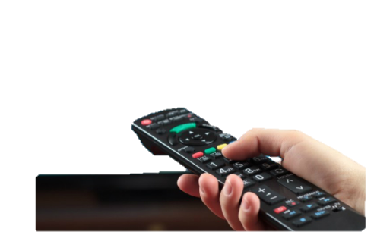

KHÁM PHÁ
2
Xử lý thông tin
Tình huống b. Khi nghe bố nói đến giờ có bóng đá, Nam đang xem ca nhạc trên ti vi liền bấm nút chuyển kênh trên điều khiển để xem bóng đá.
Khi Nam bấm nút chuyển kênh:
Ti vi sẽ chuyển sang kênh bóng đá
Với Nam thông tin thu nhận và xử lý là:
đến giờ có đá bóng.
Kết quả xử lý là:
hành động (bấm nút chuyển kinh trên điều khiển)

Slide 10

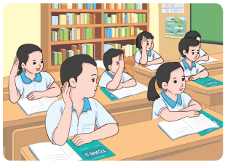
KHÁM PHÁ
2. Xử lý thông tin
Tình huống c: Trong giờ toán của lớp 3B, cô giáo hỏi: “Em nào biết 6 + 8 : 2 = ?”. Có nhiều bạn giơ tay.
Thông tin thu nhận và được xử lý là:
Em nào biết đáp số
Kết quả xử lý là:
Với các bạn giơ tay thì kết quả xử lý là hành động (giơ tay). Với các bạn không giơ tay thì kết quả xử lý là ý nghĩ (không giơ tay, đáp số chưa chắc đúng).
Em nào biết
6 + 8 : 2 =?
->HĐ3: LT

Slide 11

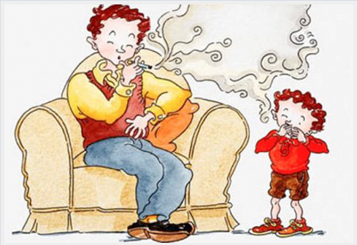
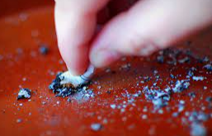
LUYỆN TẬP
Bố hút thuốc lá có hại cho sức khỏe của bố và mọi người đấy bố ạ
Nhìn thấy bố hút thuốc lá, Minh nhẹ nhàng nói: “Bố hút thuốc lá có hại cho sức khỏe của bố và mọi người đấy bố ạ”. Nghe xong bố đã bỏ điểu thuốc ấy đi.

Slide 12
Phiếu học tập số 3 (3’)
Bố hút thuốc lá có hại cho sức khỏe của bố và mọi người đấy bố ạ
Câu hỏi | Trả lời
- Thông tin Minh thu nhận và được xử lí là gì? - Nó ở dạng nào? - Kết quả xử lí là hành động hay ý nghĩ gì?
Với bố: - Thông tin thu nhận và được xử lí là gì? - Nó ở dạng nào? - Kết quả xử lí là hành động hay ý nghĩ gì?
Bố Minh hút thuốc lá
Hình ảnh
Là hành động (Minh nhẹ nhàng nói với bố, hút thuốc lá có hại cho sức khỏe của bố và mọi người).
Bố, hút thuốc lá có hại cho sức khỏe của bố và mọi người
->: Như vậy kết quả xử lí thông tin là hành đông hay ý nghĩ.->HĐ4
Âm thanh
Hành động (bố bỏ điếu thuốc lá đó đi)

Slide 13

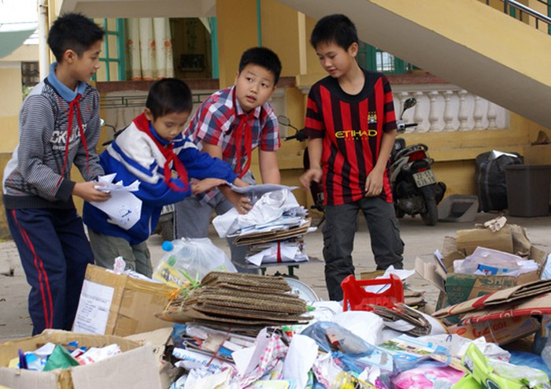
VẬN DỤNG- 8
Minh nghe cô giáo thông báo: “Ngày mai lớp ta quyên góp giấy vụn”. Minh đã thu gom giấy để ủng hộ.
Em hãy thảo luận nhóm đôi (1’):
Thông tin Minh thu nhận và xử lý gì?:
“Ngày mai lớp ta quyên góp giấy vụn”.
Nó thuộc dạng nào?:
Âm Thanh
Kết quả xử lý là hành động hay ý nghĩ gì?:
Hành động (Thu gom giấy để ủng hộ).

Slide 14


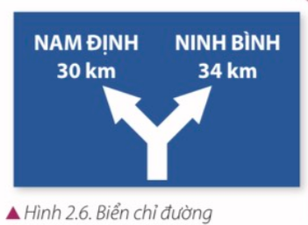
Các em hãy dựa vào biển chỉ đường 2.6 để chơi trò chơi sau
non
việc
Ong
học

Slide 15

Câu 1: Biển chỉ đường đó có những dạng thông tin nào?
A. Chữ
.
C. Hình ảnh và chữ
B. Hình ảnh
D. âm thanh

Slide 16
Câu 2: Thông tin thu nhận được khi biển đó dựng ở ngã ba đường quốc lộ là
A. Biển chỉ đường này đã bị bỏ đi.
B. Chỉ dẫn đường thông thường.
C. Hướng đi và khoảng cách đến Nam Định và Ninh Bình
D. Hướng đi và khoảng cách đến Hà Nội.

Slide 17
Câu 3: Thông tin thu nhận được khi biển đó dựng ở bãi phế liệu là
A. Hướng đi và khoảng cách đến Huyện Ba Vì.
B. Biển chỉ đường này đã bị bỏ đi.
C. Biển đó dùng để chỉ đường
D. Hướng đi và khoảng cách đến Hà Nội.

Slide 18
CON
CHÚC
CHĂM NGOAN
HỌC GIỎI

Slide 19

GHI NHỚ
Có ba dạng thông tin thường gặp: hình ảnh, âm thanh và chữ. Kết quả xử lý thông tin là hành động hay ý nghĩ.

Slide 20
TẠM BIỆT CÁC EM HỌC SINH

